Slide 1

„Bücher, Bücher, Bücher“
individueller,
schöpferischer
Forschungsentwurf
der Schülerin der 9 Klasse
Artüchowa Alexandra
Автор: Артюхова Александра,
Учащаяся 9 класса МБОУ «СОШ №6»
г. Новомосковск, Тульская область
Педагог: Соловьянова Т. А.

Slide 2
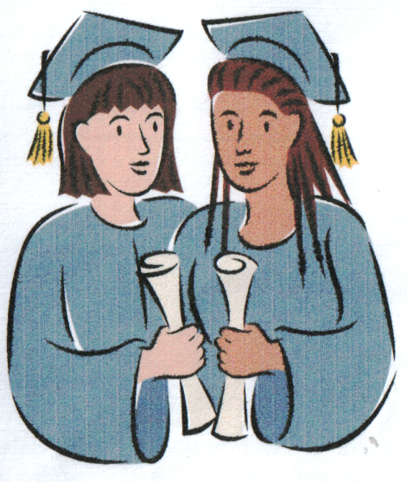

ПОД СЕНЬЮ ДРУЖНЫХ МУЗ
НОМЕР ШКОЛЬНОГО ЖУРНАЛА
НА НЕМЕЦКОМ И РУССКОМ ЯЗЫКАХ
BÜCHER, BÜCHER, BÜCHER
МОУ «СРЕДНЯЯ ОБЩЕОБРАЗОВАТЕЛЬНАЯ ШКОЛА №6
г. НОВОМОСКОВСК
2009

Slide 3

INHALTSVERZEICHNIS
INHALTSVERZEICHNIS
Das Gedicht „ Hallo, Bücher!“;
Der Artikel „Leidenschaftliche
Leser“;
„Das muß man lesen“
(Weise Gedanken);
„Вist du ein Bücherfreund?“
(Test)
Die Umfrage der Schüler der
neunten Klasse
„Wir und das Lesen“;
Der Schwank
„Wie Till Eulenspiegel einem
Esel das Lesen beibrachte.“
„Mein Bücherregal“
(Interview der Sieger
des Schulwettbewerbs
„Der beste Schüler 2008“)
„ Kennst du die Märchen?“
Das Gedicht „ Bücher“.

Slide 4
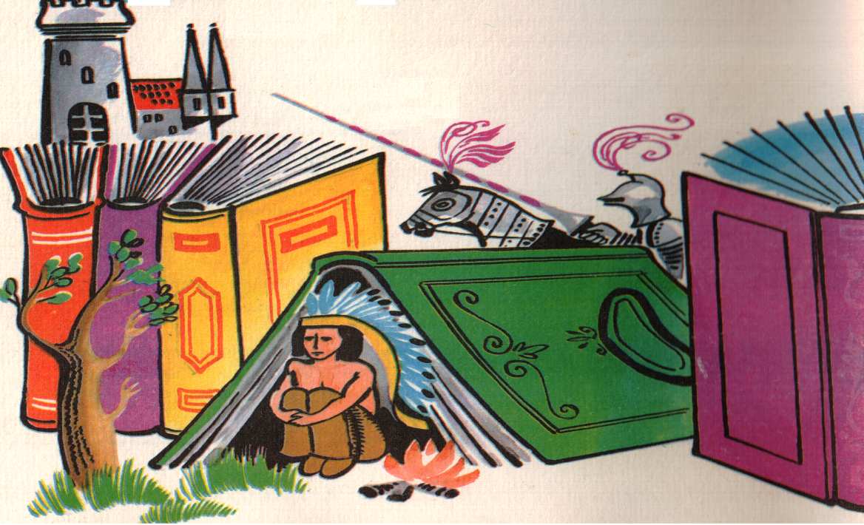
Was habt ihr für mich?
Ihr bleibt stumm?
Macht nichts.
Ich bringe heraus,
Was ihr erzählen könnt:
Ich kann lesen!
Ich weiß doch,
Ihr wollt gelesen werden
Und mir macht`s Spaß vielleicht
Werden wir sogar Freunde.
Hallo Bücher!

Slide 5
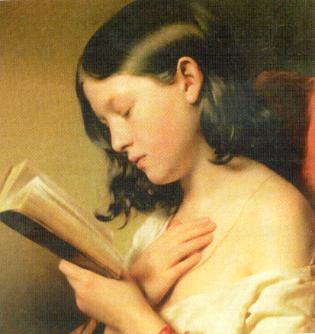
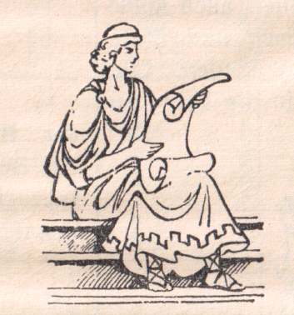
Leidenschaftliche Leser
Menschen hören auf zu denken,
wenn sie aufhören zu lesen.
Denis Diderot
Viele berühmte Gelehrte, Schriftsteller, Maler, Politiker, Erfinden waren leidenschaftliche Leser.
Schon vor etwa 2000 Jahren gab es so einen Leser. Das war der Römer Plinius der Ältere, der überall, wo er war, las: beim Mittagessen, während des Reisens, überhaupt Tag und Nacht. Dabei machte er Notizen. Um sein Hauptwerk die „Naturgeschichte“ zu schreiben, las er 2000 Bücher anderer Autoren. Seine „Naturgeschichte“ wird auch heutzutage gelesen, und wir haben es der Vielseitigkeit der Leserinteressen von Plinius zu verdanken, daß wir aus seinem Werk erfahren können, was die Menschen zu seiner Zeit wußten und dachten.
Einige Jahrhunderte später wuchs in Italien in der Familie eines armen Dorfschusters der künftige Revolutionär und Philosoph Tommazo Campanella auf. Er hatte keine Möglichkeit, die Schule zu besuchen, stand aber öfters vor dem offenen Fenster
seiner Dorfschule und hörte zu, was im Klassenzimmer erzählt wurde.
Sein ganzes Wissen schöpfte er aus Büchern und war gebildetste Mensch
unter seinen Zeitgenossen. Sein Lebensweg war tragisch; er verbrachte
gegen 30 Jahre im Gefängnis. Hier arbeitete er Tag und Nacht; las, wenn

Slide 6
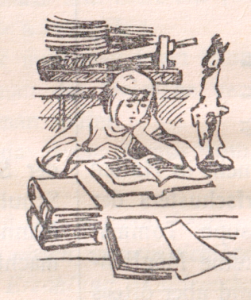
man ihm Bücher gab, schrieb, wenn er Papier bekam, und wenn nicht, erinnerte er sich ans Gelesene und dachte darüber nach. Er hinterließ auch viele eigene Werke.
Der Lebensweg solcher wißbegieriger Leser hat viel Gemeinsames. Der große Physiker
Faradey konnte in seiner Kindheit auch keine systematische Bildung bekommen
und hatte keine Möglichkeit, Bücher zu kaufen. Um viel lesen zu können, ging
er in die Lehre zu einem Buchbinder.
Und der berühmte amerikanische Erfinder Thomas Edison las Tag und Nacht
historische Romane, kannte ganze Seiten aus diesen Romanen auswendig. Er
studierte auch eine Menge von Büchern in allen Naturwissenschaften. Das
bereicherte sein ganzes Wissen.
Leidenschaftlich las und sammelte Bücher der große russische Dichter Alexander Puschkin. Nach dem Duell, als er schon im Sterben lag, waren seine letzen Worte: „Lebt wohl, meine Freunde!“ Er meinte damit seine Bücher. Ihm gehören auch die Worte: „Nur durch Lesen wird man klug“

Slide 7
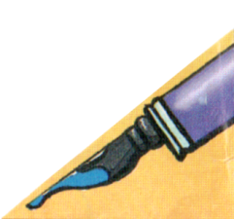
DAS MUSS MAN LESEN
Die Bücher von heute sind Taten von morgen. (Heinrich Mann)
Auch das Lesen will gelernt sein. (Becher)
Aus dem, was ich lese, greife ich mir einen Spruch heraus. (Seneca)
Du tust gut daran, Bucher zu lesen. Gewöhne Dich ans Lesen Mit der Zeit wirst Du die Gewöhnlichkeit schätzen lernen. (Tschechow)
Es gibt viele gute Bücher, sie sind aber nur für diejenigen Menschen gut, die sie richtig lesen können. (D.I. Pissarew)
Kein Dichter kann seinen Lesern mehr geben,
als sie aufnehmen können. (Nexö)
Es ist ein großer Unterschied, ob ich lese zu Genuss und Belebung oder zu Erkenntnis und Belehrung. (Goethe)
Das Lernen aus den Büchern ist nichts ohne Lernen aus der Praxis. (Becher)
Die guten Leute wissen gar nicht was für Zeit und Mühe kostet, das Lesen zu lernen und von dem Gelesenen Nützen zu haben ich habe achtzig Jahre dazu gebraucht. (Goethe)
Und nicht ist schlimmer, als ein Buch anzufangen und es dann nicht mehr zu Ende lesen zu können. (Tucholsky)

Slide 8


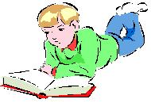
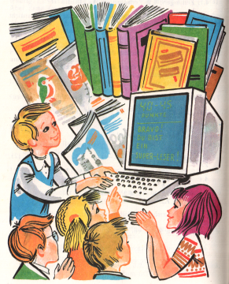
Bist du ein Bücherfreund?
(Teste dich)
Woher bekommst du Bücher?
6.1. Ich leihe sie von Freuden aus.
6.2. Ich leihe sie in der Bibliothek aus.
6.3. Ich kaufe sie.
Liest du lieber Sachbücher oder Unterhaltungsbücher?
1.1. Sachbücher;
1.2. Unterhaltungsbücher;
1.3. Beides.
Welche Themen interessieren dich besonders?
Möchtest du Bücher auch in deutscher Sprache lesen können?
7.1. Ja;
7.2. Nein;
7.3. …ist mir egal
Zähle deine Punkte!
1.1.- (2); 1.2.- (1); 1.3.- (3);
2.1.- (1); 2.2.-(2); 2.3.-(1); 2.4.- (3); 2.5.- (2); 2.6.- (3); 2.7.- (4);
3.1.-(2); 3.2.-(1); 3.3.- (0); 3.4.- (2);
4.1.- (3); 4.2.- (2); 4.3.-(1); 5.1.-(3); 5.2.- (0);
6.1.- (2); 6.2.- (1); 6.3.- (3);
7.1.-(3); 7.2.-(0);7.3-(0)
Schätze dich selbst ein!
40-45 Punkte -Bravo! Du bist ein Super-Leser!
30-35 Punkte - Du bist ein guter Leser.
Weiter so!
20-25 Punkte - Du mußt viel mehr lesen.
10-15 Punkte –Leider sind die Bücher nicht
deine Freunde!
2.1. Tiere;
2.2. Basteln;
2.3. Sport;
2.4. Technik;
2.5. Musik;
2.6. Geschichte;
2.7. Umweltschutz.
Welche Unterhaltungsbücher liest du am liebsten?
3.1. Abenteuer;
3.2. Krimis;
3.3. Comics;
3.4. Märchen.
Was liest du außer Büchern?
4.1. Zeitungen;
4.2. Zeitschriften;
4.3. Illustrierte.

Slide 9
UMFRAGE
der Schüler der neunten Klasse
„Wir und das Lesen“
1

Slide 10
UMFRAGE
der Schüler der neunten Klasse
„Wir und das Lesen“
2

Slide 11
UMFRAGE
der Schüler der neunten Klasse
„Wir und das Lesen“
3

Slide 12
UMFRAGE
der Schüler der neunten Klasse
„Wir und das Lesen“
4

Slide 13
UMFRAGE
der Schüler der neunten Klasse
„Wir und das Lesen“
5

Slide 14
UMFRAGE
der Schüler der neunten Klasse
„Wir und das Lesen“
6

Slide 15
UMFRAGE
der Schüler der neunten Klasse
„Wir und das Lesen“
7

Slide 16
UMFRAGE
der Schüler der neunten Klasse
„Wir und das Lesen“
8

Slide 17
UMFRAGE
der Schüler der neunten Klasse
„Wir und das Lesen“
9

Slide 18
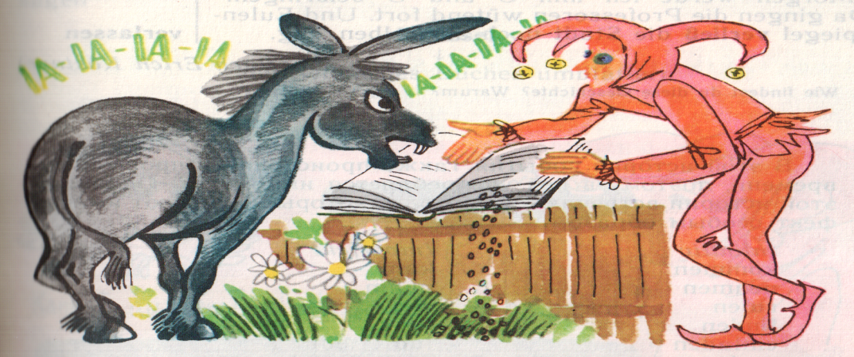
Wie Eulenspiegel einem Esel das Lesen beibrachte.
Einmal kam Eulenspiegel nach Erfurt.
Die Professoren der Universität hörten von seinen Streichen und wollten ihn prüfen. Sie kauften einen Esel und fragten Eulenspiegel:
„Kannst du dem Esel das Lesen beibringen?“
„Natürlich“, antwortete Eulenspiegel.
Er nahm ein Buch und legte Hafer zwischen die Seiten des Buches. Um den Hafer zu fressen, blätterte der Esel mit dem Maul die Seiten des Buches um. Dann rief er laut: „Y-a, i-a.“ Das fand Eulenspiegel schön.
Nach einer Woche lug Eulenspiegel die Professoren zu sich ein und fragte sie: „Wollen Sie einmal sehen wie mein Esel liest?“
„Gern“, meinten die Professoren.
Eulenspiegel legte ein Buch vor den Esel.
Der Esel blätterte hungrig die Seiten des Buches um und rief: „I-a, i-a!“
„„I“ und „A“ kann er schon“, sagte Eulenspiegel.
„Morgen werd ich ihm „O“ und „U“ beibringen.“
Da gingen die Professoren wütend fort.
Und Eulenspiegel verließ die Stadt noch am selben Tag.
(Nach Erich Kästner)

Slide 19
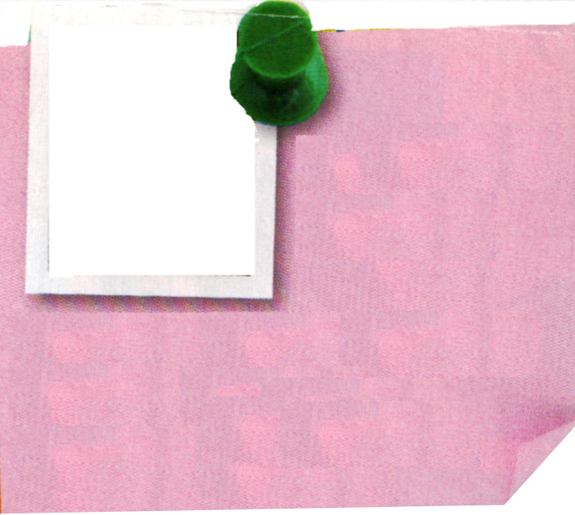
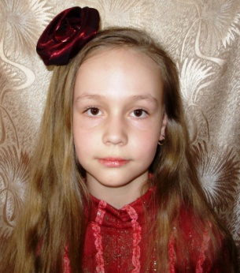
Das Interview der Sieger des Schulwettbewerbs
„Der beste Schüler 2008 “
„Mein Bücherregal“
Brashnikowa
Viktoria
(3Klasse)
-Hast du zu Hause ein Bücherregal oder einen Bücherschrank?
-Ja, natürlich.
-Was für ein Buch hast du vor kurzem gelesen?
-„Zauberer der Smaragdstadt“

Slide 20

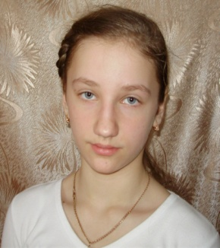
Das Interview der Sieger des Schulwettbewerbs
„Der beste Schüler 2008 “
„Mein Bücherregal“
Werchogljadowa
Katrin
(5Klasse)
-Welche Bücher stehen auf deinem Bücherregal?
-Märchen und die Bucher der schöngeistigen Literatur.
-Welche Bücher machen auf dich einen besonderen Eindrück?
-Russische Volksmärchen

Slide 21
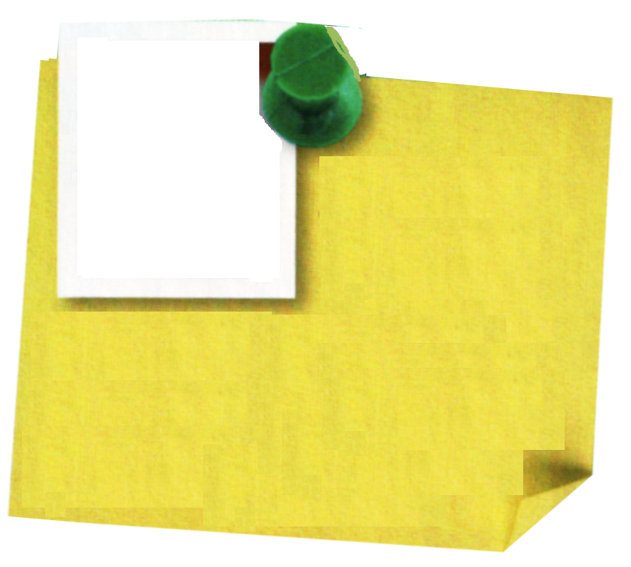
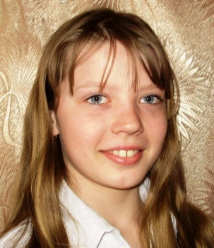
Das Interview der Sieger des Schulwettbewerbs
„Der beste Schüler 2008 “
„Mein Bücherregal“
Mitrofanowa
Irina
(7Klasse)
-Welche Bücher stehen auf deinem Bücherregal?
-Bücher von Turgenew, Majakowskiy, Gedichte und die Bücher der schöngeistigen Literatur.
-Was für ein Buch hast du vor kurzem gelesen?
-„Schwarzer Bim, weißes Ohr“.

Slide 22
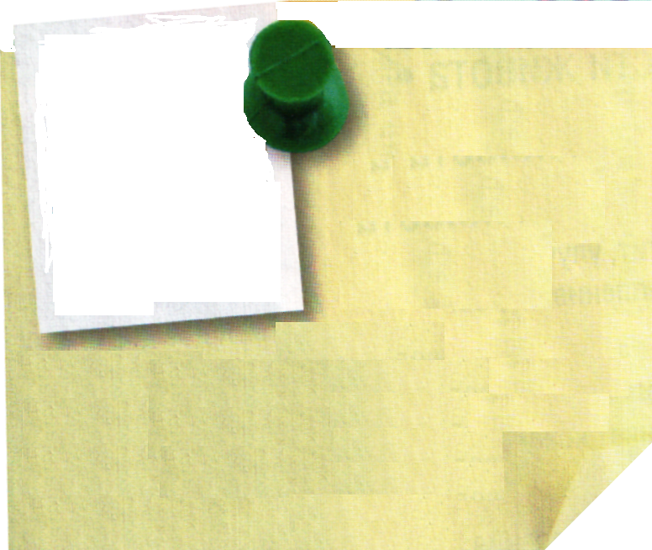
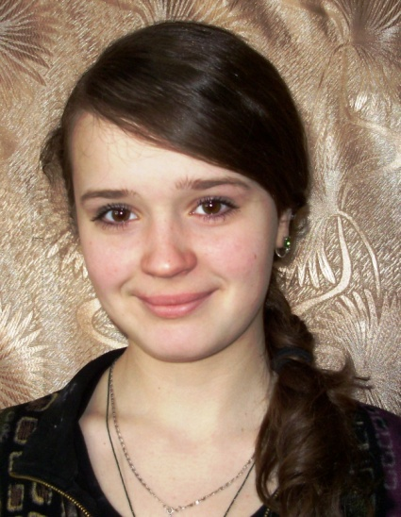
Das Interview der Sieger des Schulwettbewerbs
„Der beste Schüler 2008 “
„Mein Bücherregal“
Tscheprakowa
Irina
(10Klasse)
-Sagt bitte, liest du viel?
-Ich lese gern, besonders die Bücher der
schöngeistigen Literatur.
-Welche Bücher stehen auf deinem Bücherregal?
-Verschiedene, ein ist mit den Büchern von
Puschkin voll.
-Welche Bücher machen auf dich einen besonderen Eindrück?
-Wir haben vor kurzem in der Literaturstunde das Buch von Dostojewski „ Das Verbrechen
und die Bestrafung“ gelesen. Mir gefallen seine Fabel und die Beschreibung der Leiden
des Haupthelden. Der Schriftsteller beschrieb sehr gut die Gefühle und die
Gedanken des Menschen, wie er sich innerlich verändert.
Dieses Werk macht auf mich einen besonderen Eindrück.

Slide 23
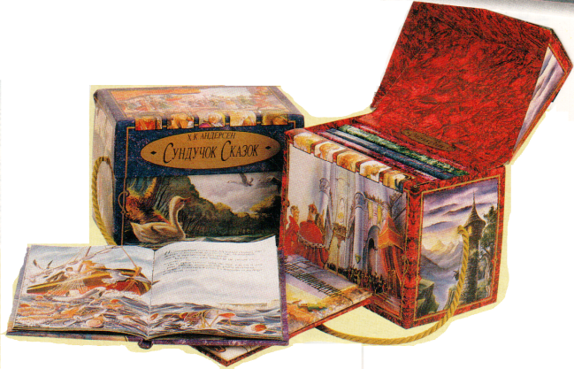
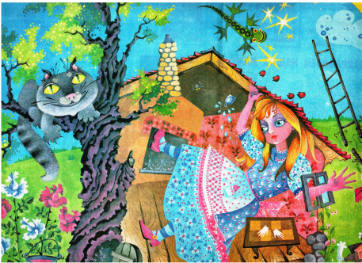
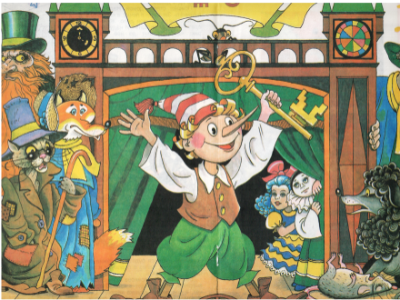
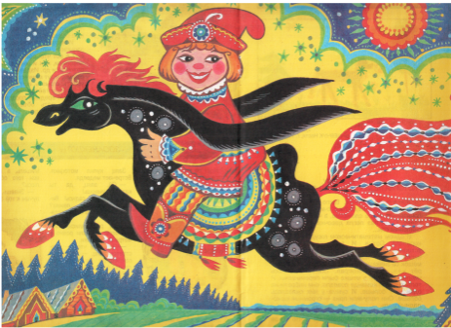
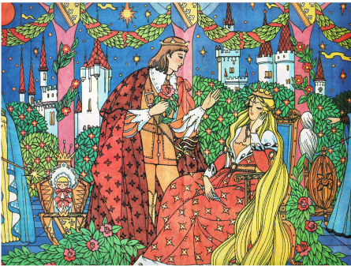
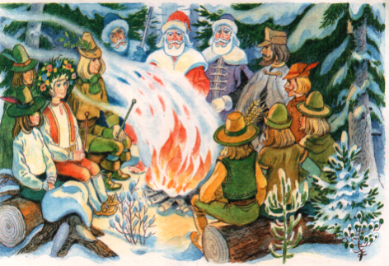
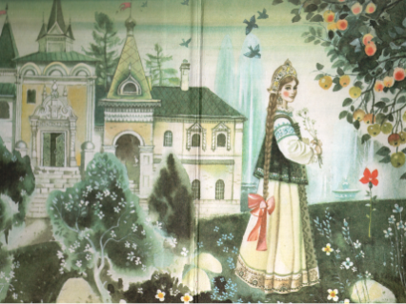
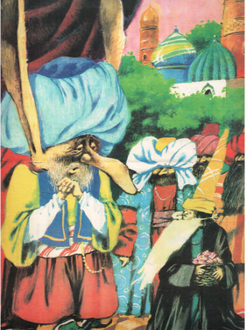
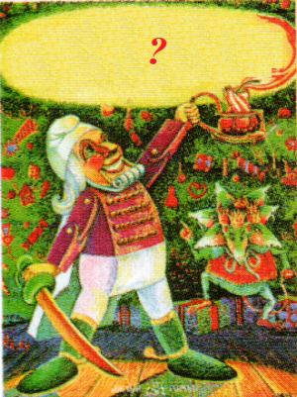
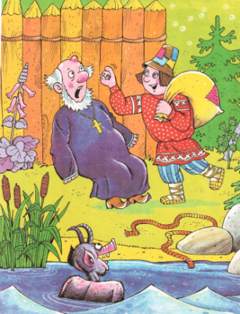
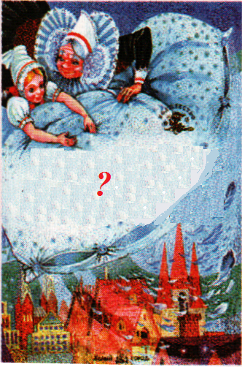
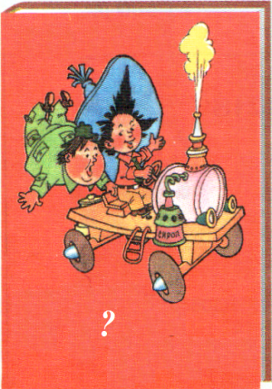
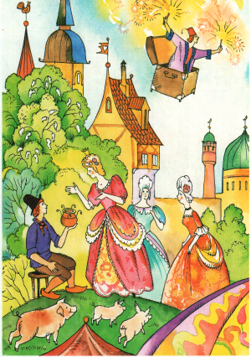
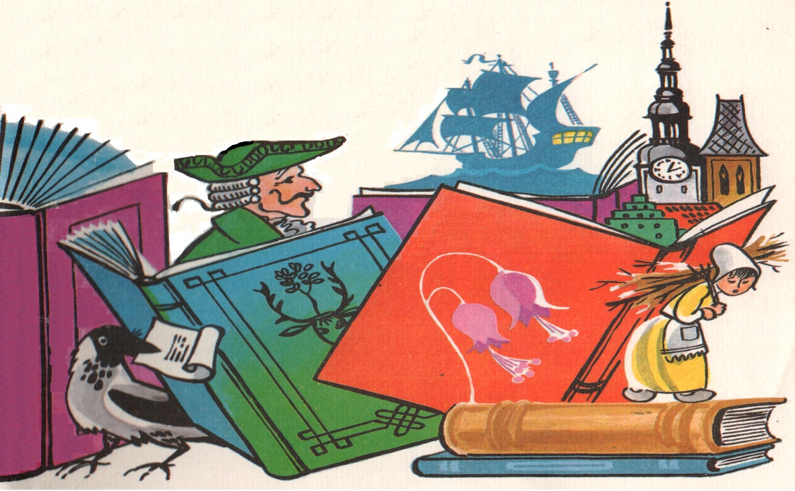
KENNST DU
DIE MÄRCHEN?
Nennt das Märchen und seinen Autor.
1
2
3
4
5
6
7.
8.
10.
12
11
9.

Slide 24
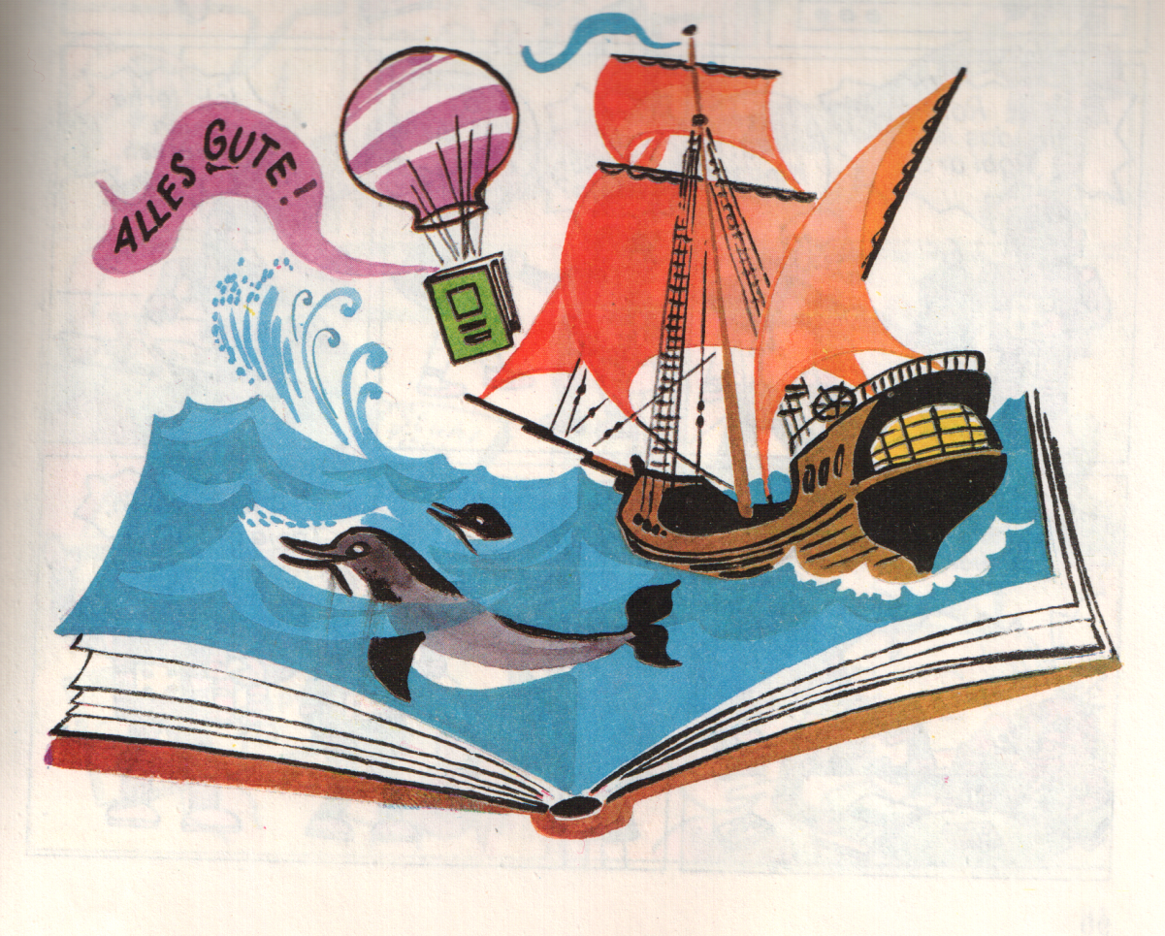
  Nimm ein Buch, mach es auf.
  Du kommst auf aus drauf.
  Laß es sein, mach es zu:
  Es gibt kein Ruh.
  So ist das eben,
  Die Bücher leben.
Bücher

